Slide 1
WORD EMBEDDINGS
SUNUM 14
HAZIRLAYAN: ALİ TURAN ÇETİN 2222705028

Slide 2
Word embeddings nedir, niçin kullanılır?
Kelimelerin, sayısal vektörlerle yüksek boyutlu bir uzayda birbirleriyle olan ilişkilerini görselleştirmek ve analiz etmektir.
Metin analizi, dil modelleme ve bilgi alma gibi birçok alanda makine öğrenme algoritmalarının daha etkili bir şekilde çalışmasını sağlar.

Slide 3
Word Embeddings Teknikleri
One Hot Encoding
Word2Vec
GloVe
Cosine Similarity
Constexual Embeddings

Slide 4
One-Hot Encoding
Her kelimeye bir index numarası verilir ve her kelime sözlük boyutu kadar uzunlukta bir vektör ile temsil edilir. Bu vektörlerde sadece ele aldığımız kelimelerin kendi dizinine denk gelen yerler ‘1’ , diğerleri ‘0’ değerini alır.
Örnek:
[Köpek, su, içti, maymun, muz, yedi]
Köpek su içti
Maymun muz yedi
Köpek muz yedi
Sözlük boyutu (v)=6
Köpek [1,0,0,0,0,0]
Su [0,1,0,0,0,0]
Muz [0,0,0,0,1,0]

Slide 5
One-Hot vs Modern Embedding
One-Hot Yapısı
Seyrek bir yapıdadır.
Vektörlerin büyük çoğunluğu sıfırlardan oluşur.
Anlamsal yakınlık yoktur.
Modern Embedding
Yoğun bir yapıdadır.
Boyut sayısı sabittir.(100, 300 veya 768)
Sınırlı sayıdaki bu boyutun her biri ‘0’ değil anlam taşıyan ondalıklı sayılarla doludur.
Anlamsal yakınlık vardır.

Slide 6
Örnek: Güneş, Yıldız, Tornavida
Güneş [1,0,0]
Yıldız [0,1,0]
Tornavida [0,0,1]
Bu vektörleri koordinat sistemine yerleştirdiğimizde hepsinin birbiriyle arasındaki açı 90 derece yani diktir.
Aralarında hiçbir benzerlik yoktur.
One-hot encoding yapısı
UZAY ALET
Modern modeller devasa metin yığınlarını okur.
Modelin tek kuralı ‘’Aynı cümlelerde birbirine yakın duran kelimelerin vektörlerini (sayısal değerlerini) birbirine yaklaştır.’’ dır.
Güneş [0.98 , -0.92]
Yıldız [0.94 , -0.88]
Tornavida [-0.95 , 0,96]
Modern embedding yapısı

Slide 7
Word2Vec
Kelimeleri yanındaki komşularına bakarak tanıyan algoritmalardır.
CBOW (Continuous Bag of Words)
Skip-Gram

Slide 8
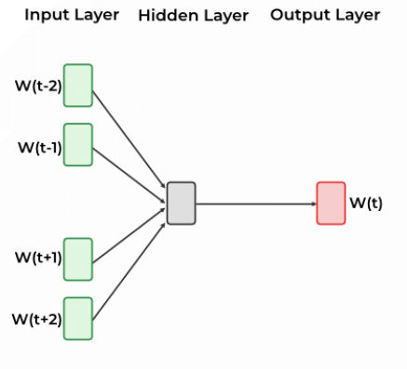
CBOW (Continuous Bag of Words)
Etraftaki (komşu) kelimelere bakarak ortadaki kelimeyi tahmin eder.
Ali sabahları ..….. kahve içer.
(sıcak)
Pencere boyutu: 2
İki sağa iki sola bak
t konumundaki merkez kelimenin solundaki ve sağındaki kelimeleri input alıp yapay sinir ağlarıyla vektörel ortalamasını alır ve output olarak ‘sıcak’ kelimesini tahmin eder

Slide 9
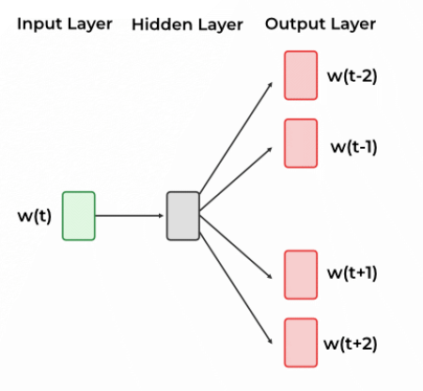
SKIP-GRAM
Ortadaki kelimeye bakarak etraftaki (komşu) kelimeleri tahmin eder.
… …. sıcak …. …
Pencere boyutu:2
İki sağdaki iki soldaki kelimeyi tahmin et
t konumundaki merkez kelimeyi input olarak alır
yapay sinir ağlarıyla bu kelimenin bağlamında geçme ihtimali en yüksek olan komşu kelimeleri output olarak tahmin eder

Slide 10
GloVe (Global Vektors for Word Representation)
GloVe kelime tahmin ederken Word2Vec gibi cümledeki o anki pencereye değil, tüm corpuslara bakar.
Kelimelerin sadece yan yana gelme olasılıklarını değil bu olasılıkları da kendi arasında kıyaslar.

Slide 11
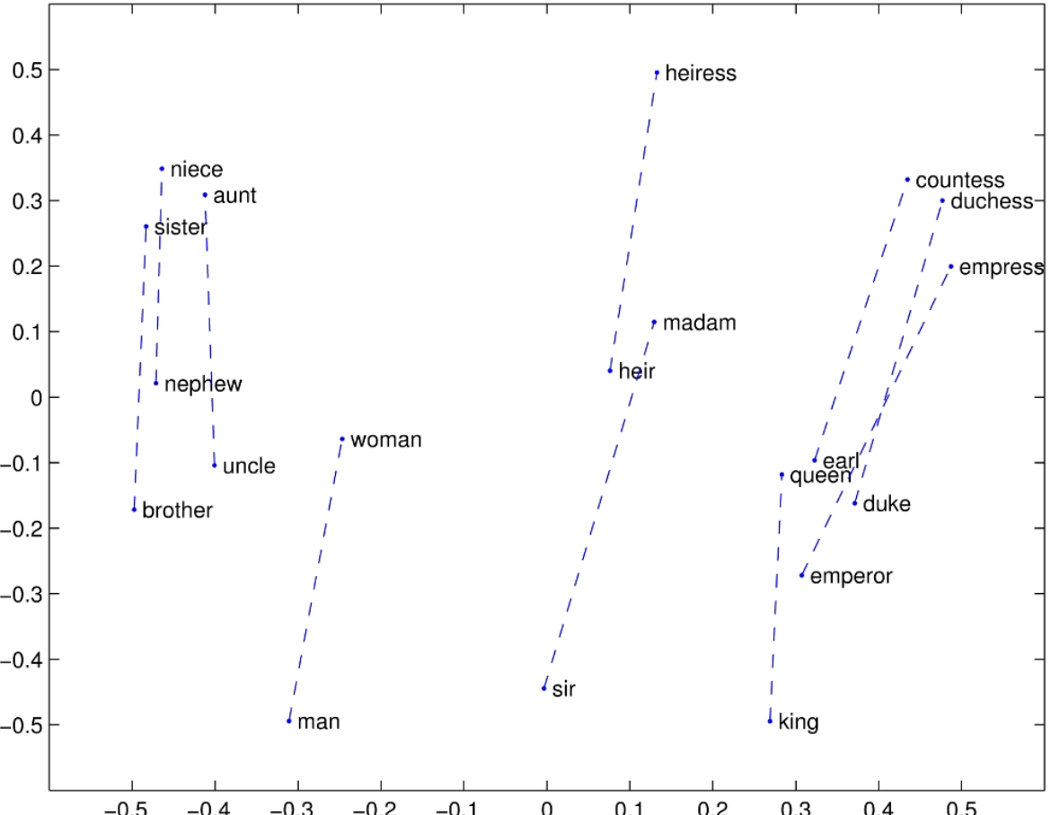
Kelimeler Arasındaki Anlamsal Mesafeleri Ölçen Model
Algoritma cinsiyet veya unvan gibi kavramları kural olarak ezberlemez. Uzayda matematiksel bir yön ve mesafe olarak kendisi keşfeder.
Yapay zeka, kelimelerle tıpkı sayılar gibi toplama-çıkarma yapabilir.
V(Kral)-V(Adam)+V(Kadın)=V(Kraliçe)

Slide 12

COSINE SIMILARITY
Sayısal vektörler halinde uzay alanına yerleştirdiğimiz kelimelerin birbiri arasındaki ilişkileri kosinüs benzerliğiyle hesaplanır.
Cosinus değeri -1 ile 1 arasındadır.
- Cos(0)=1 değeri
İki vektör üst üste (çakışıktır)
Kelimeler tamamen aynıdır.
- Cos(90)=0 değeri
İki vektör birbirine diktir.
Aralarında hiçbir benzerlik yoktur.
İki vektörün skaler çarpımlarının, uzunluklarının çarpımına oranı
- Cos(180)=-1 değeri
İki vektör birbirine zıttır.
Anlamca tamamen karşıt kutuptadır.

Slide 13
CONSTEXUAL EMBEDDINGS
Constexual Embeddings’te kelimelerin önceden belirli bir kimliği yoktur. Vektörler kelime cümleye girdikten sonra kimlik kazanır. Yani elde edilen vektörlerin sayısal değeri kelimenin kendisine değil, cümledeki kullanımına aittir.
Örnek: (eşsesli kelimeler)
Yüz
Word2vec ve GloVe bu üç anlamı birbirinden ayıramaz, metinlerdeki kullanımların ortalamasını alır ve ortaya bulanık bir vektör ortaya çıkar
Constexual Embedding, cümleyi bir bütün olarak okuduğu için ‘Denizde yüz’, ‘Güzel yüz’ gibi farklı vektörler atar.
Surat
Sayı
Yüzmek

Slide 14
KAYNAKÇA
https://nlp.stanford.edu
https://www.geeksforgeeks.org
https://www-lyzr-ai.translate.goog/glossaries/contextual-embeddings
https://www.youtube.com/@Sadievrenseker_BK/featured

